Slide 1
CHỦ ĐỀ 1: ÁNH SÁNG
Bài 1: Sáng đến mức nào

Slide 2

Khởi động: Bài hát Đếm sao
Mời cả lớp cùng hát bài hát này nhé!

Slide 3
Hoạt động 1:
Tìm hiểu về nguồn sáng

Slide 4

1. Trò chơi: Gọi tên nguồn sáng
Lập thành nhóm có
3 bạn
Từng bạn lần lượt gọi tên và nối các nguồn sáng
Bạn nào gọi đúng nhiều nhất và nối nhanh sẽ chiến thắng

Slide 5
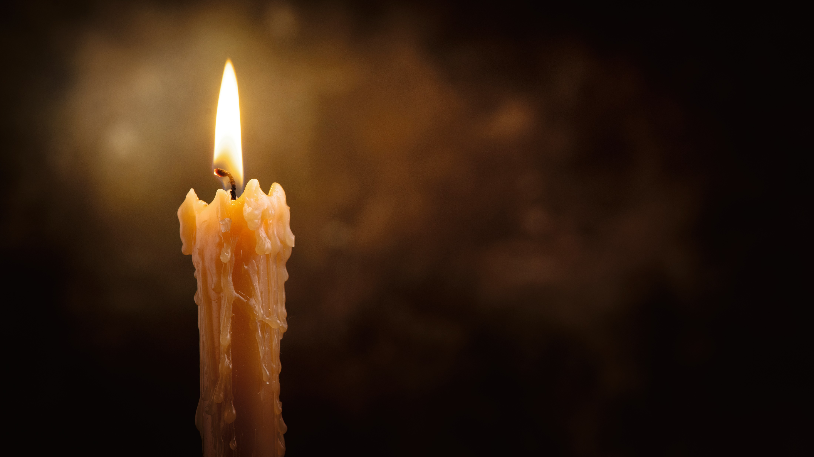
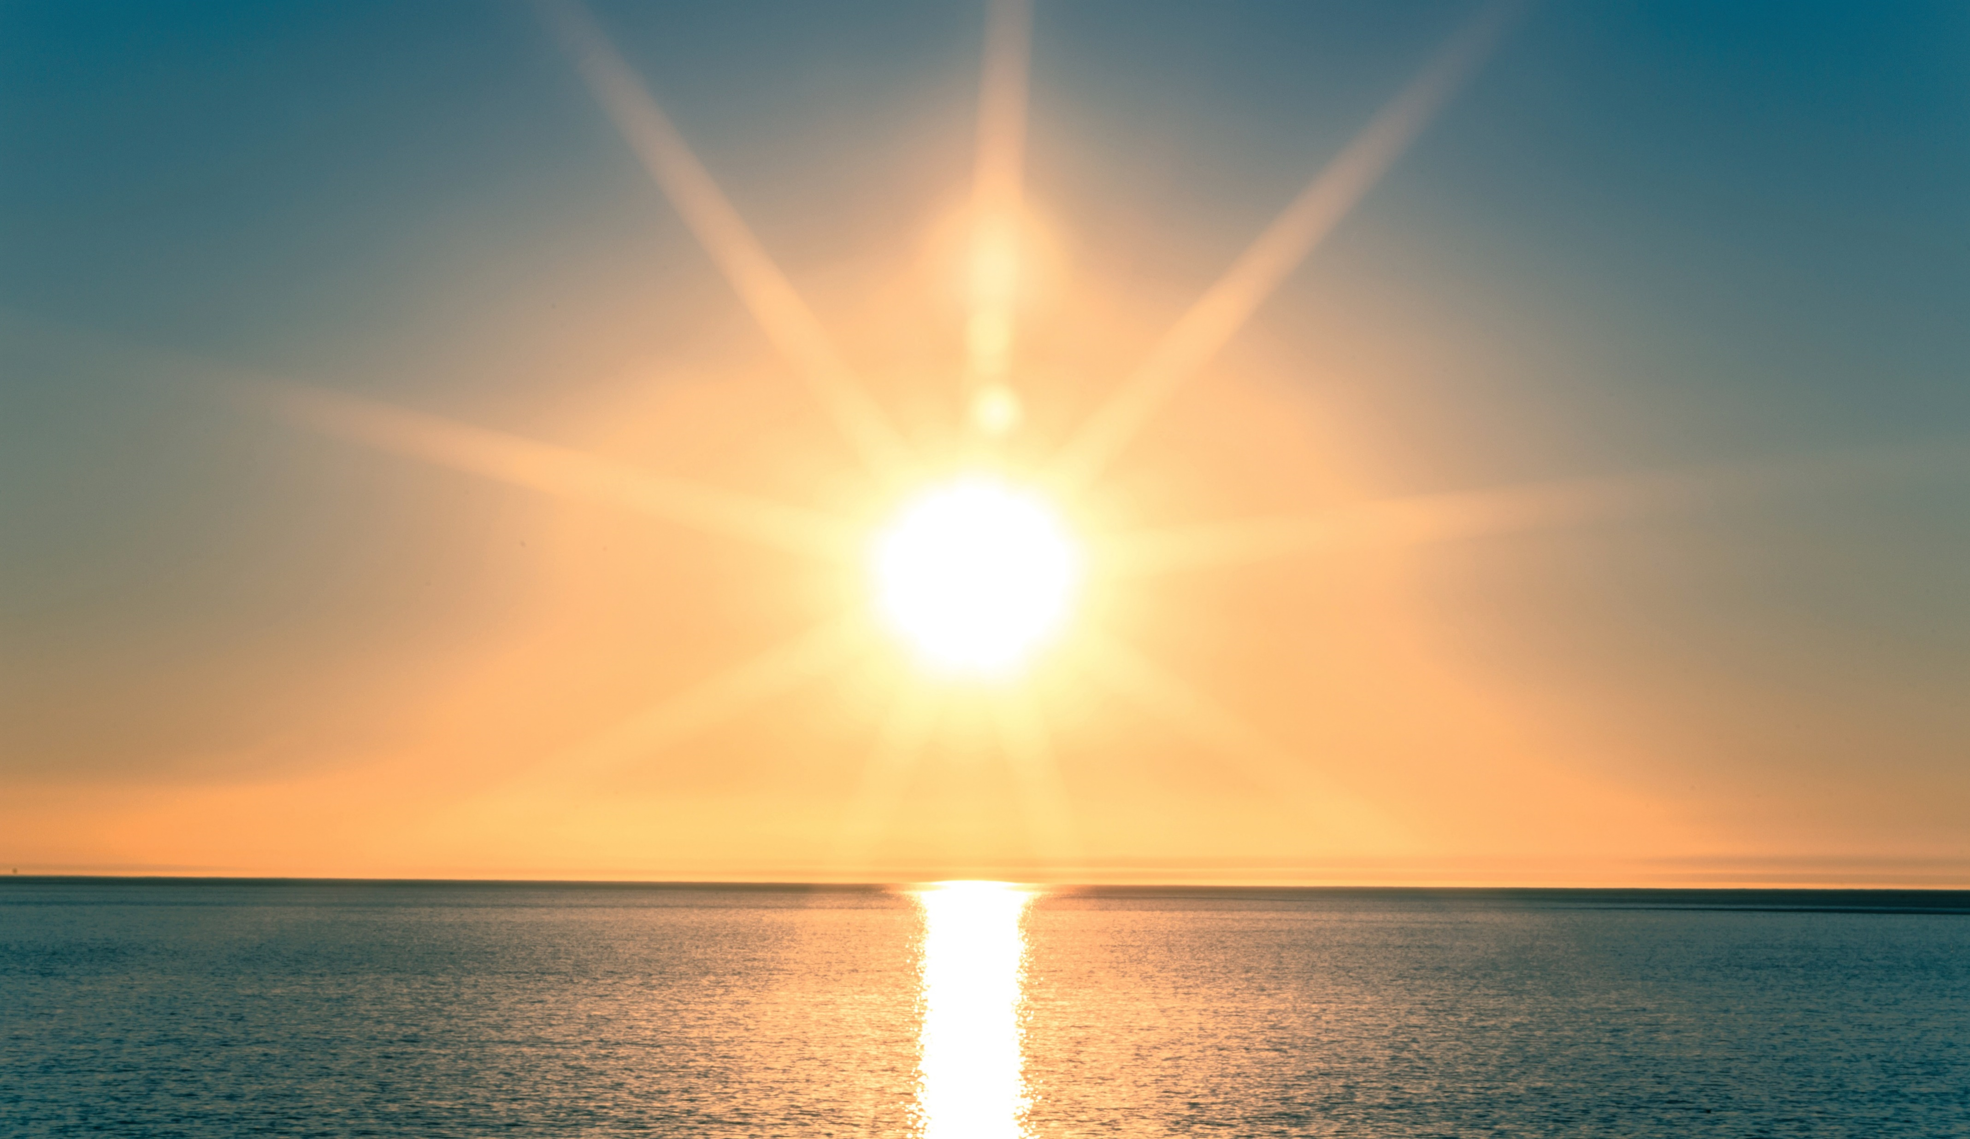
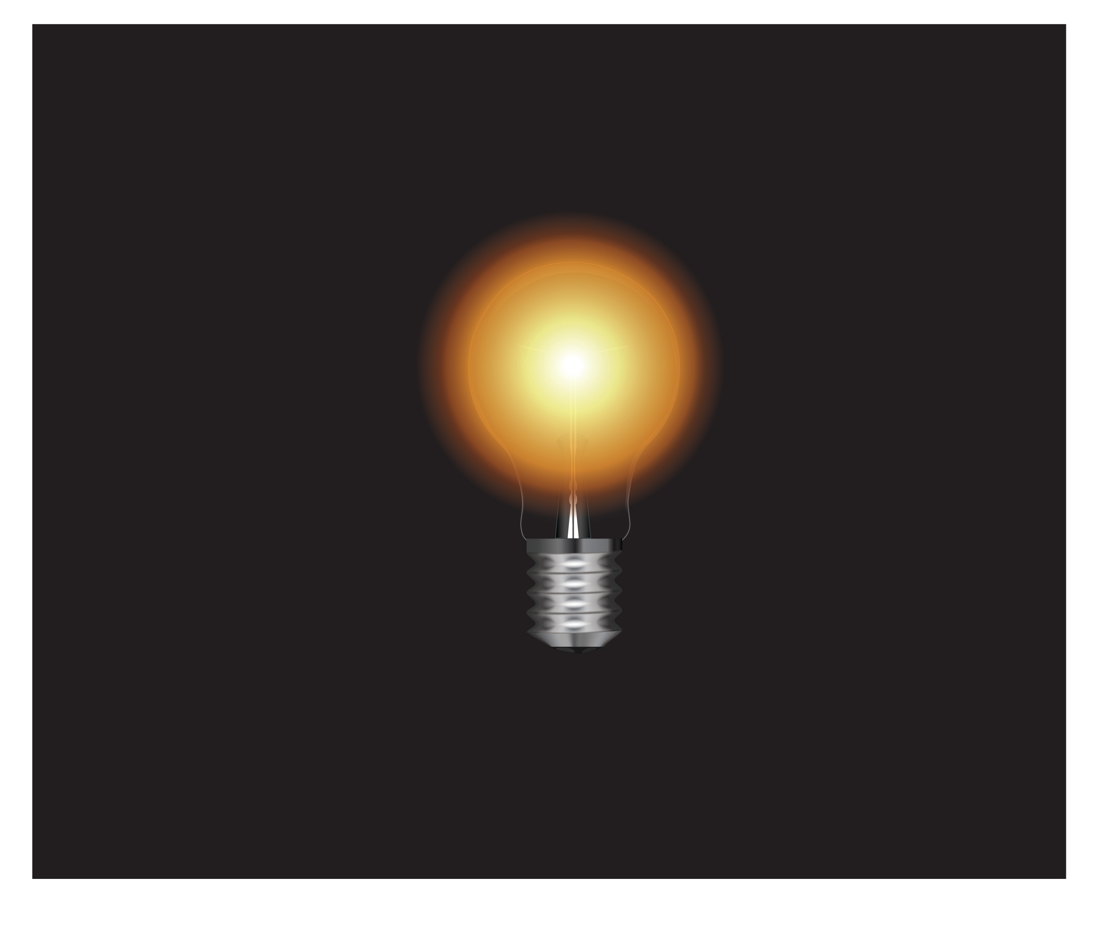
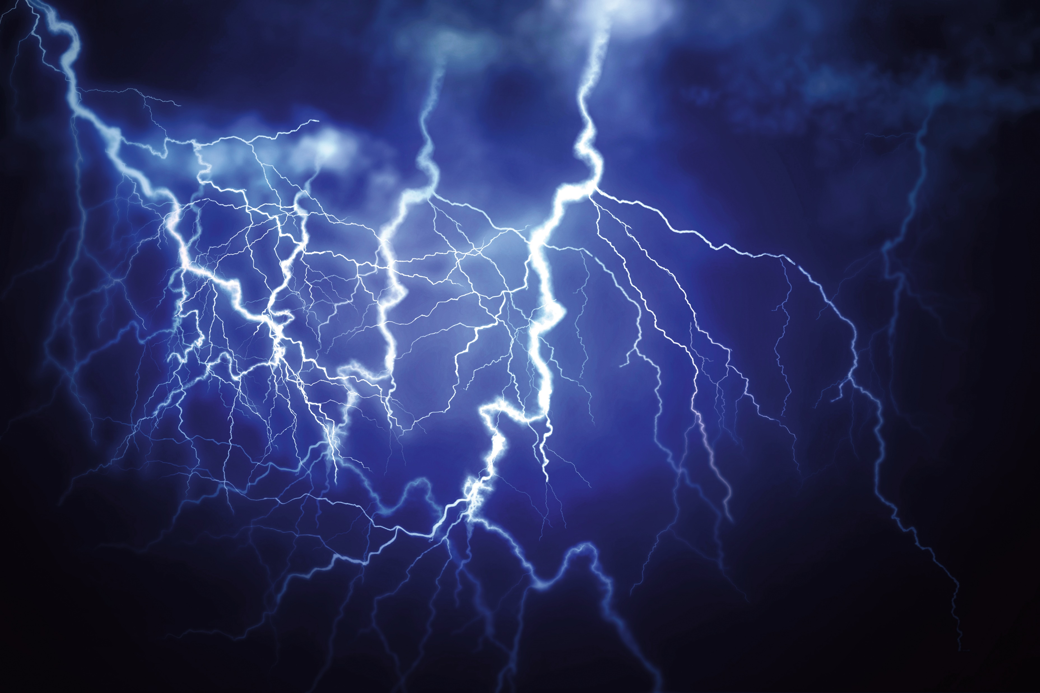
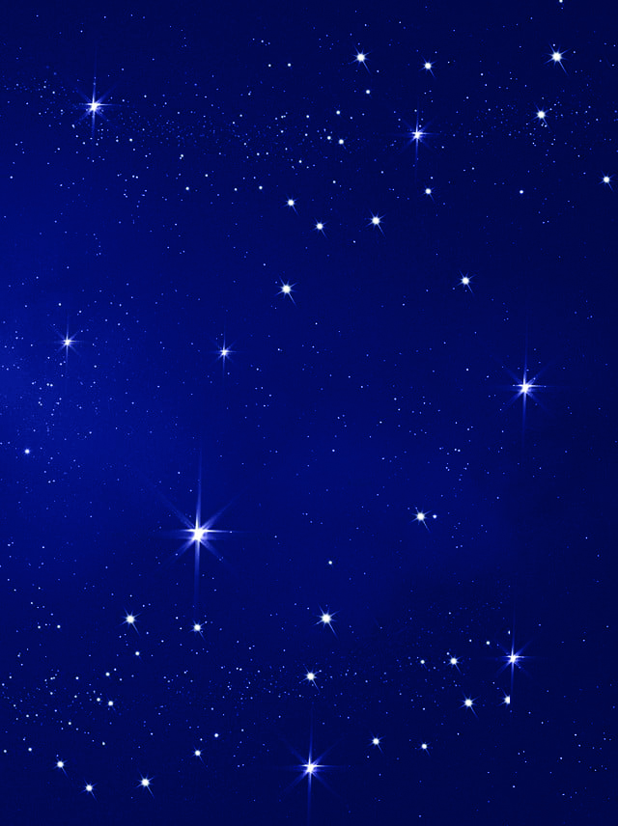
1. Trò chơi: Gọi tên nguồn sáng (tiếp)
1
2
3
4
A. Đèn Pin
B. Ngọn nến
C. Đèn điện
D. Mặt trời
E. Ngôi sao
G. Que diêm
H. Tia sét
* Bấm vào
CHỮ để NỐI
5
6
7

Slide 6
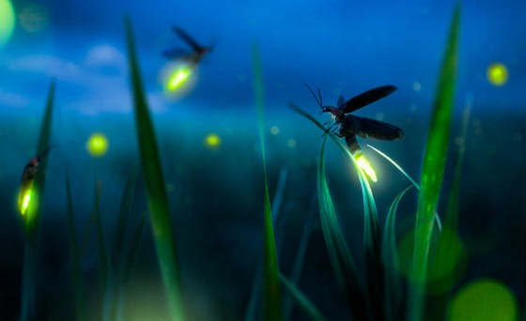
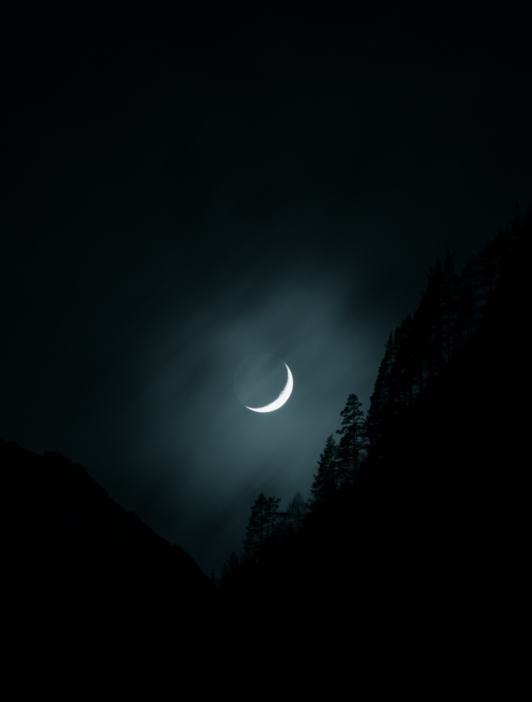
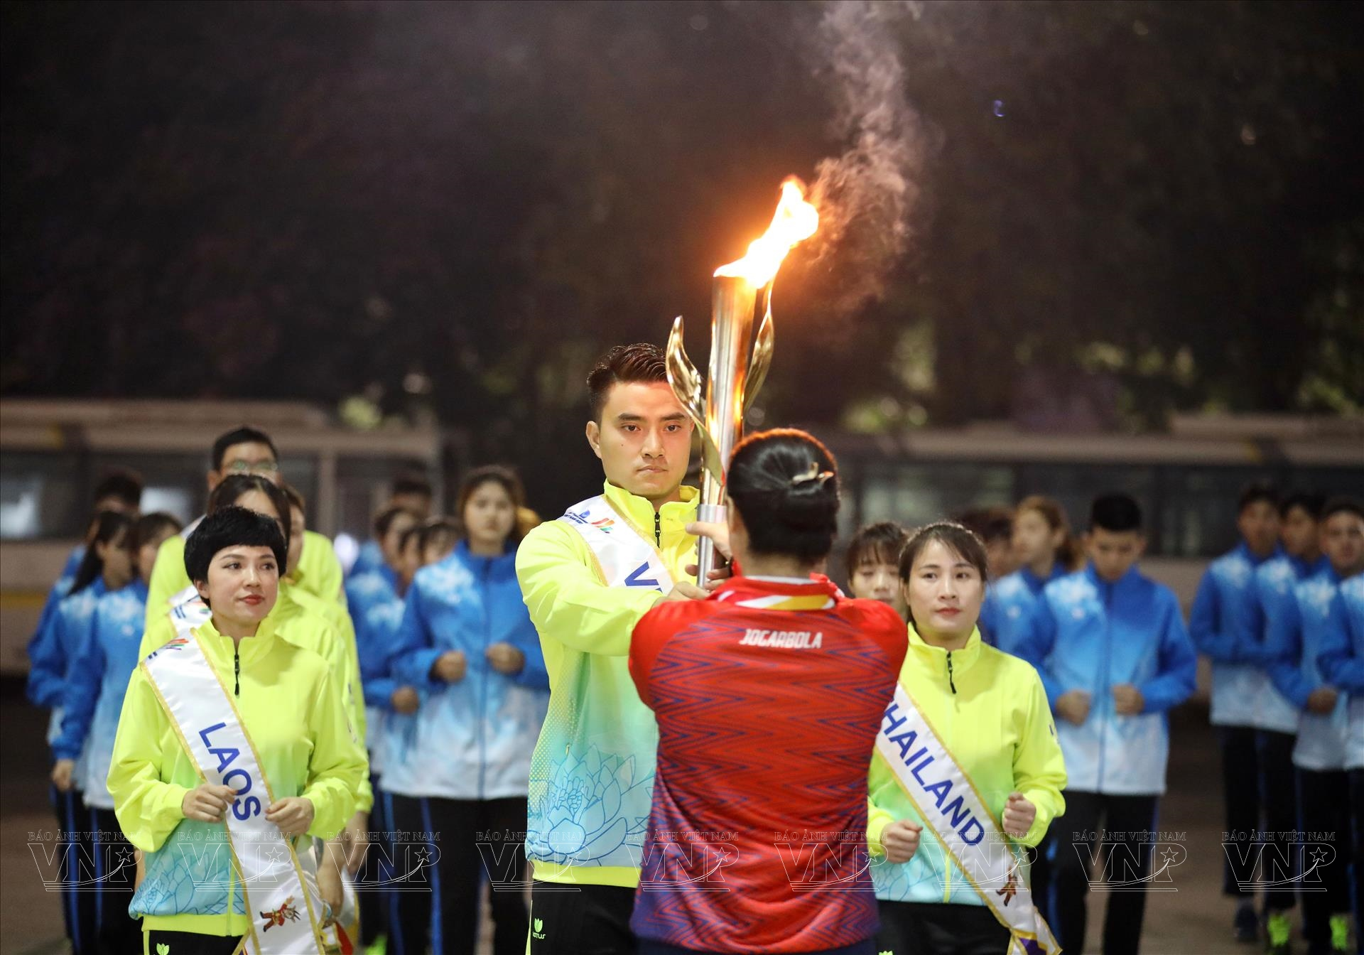

2. Hãy kể tên những nguồn sáng mà em biết
Con đom đóm
Mặt trăng
Ngọn đuốc

Slide 7
Nguồn sáng có hai dạng là nguồn sáng tự nhiên và nguồn sáng nhân tạo.
Mặt trời, ngôi sao là nguồn sáng tự nhiên
Đèn điện, ngọn nến là nguồn sáng nhân tạo.

Slide 8
Hoạt động 2:
Tìm nơi sáng nhất và tối nhất trong lớp học

Slide 9

Để xác định vật nào sáng hơn, người ta dùng dụng cụ đo độ sáng. Vật càng sáng thì có độ sáng càng lớn.
Độ sáng tiêu chuẩn đối với lớp học là 300 -500 LUX
(Là đơn vị đo độ sáng, đọc là Lắc)

Slide 10
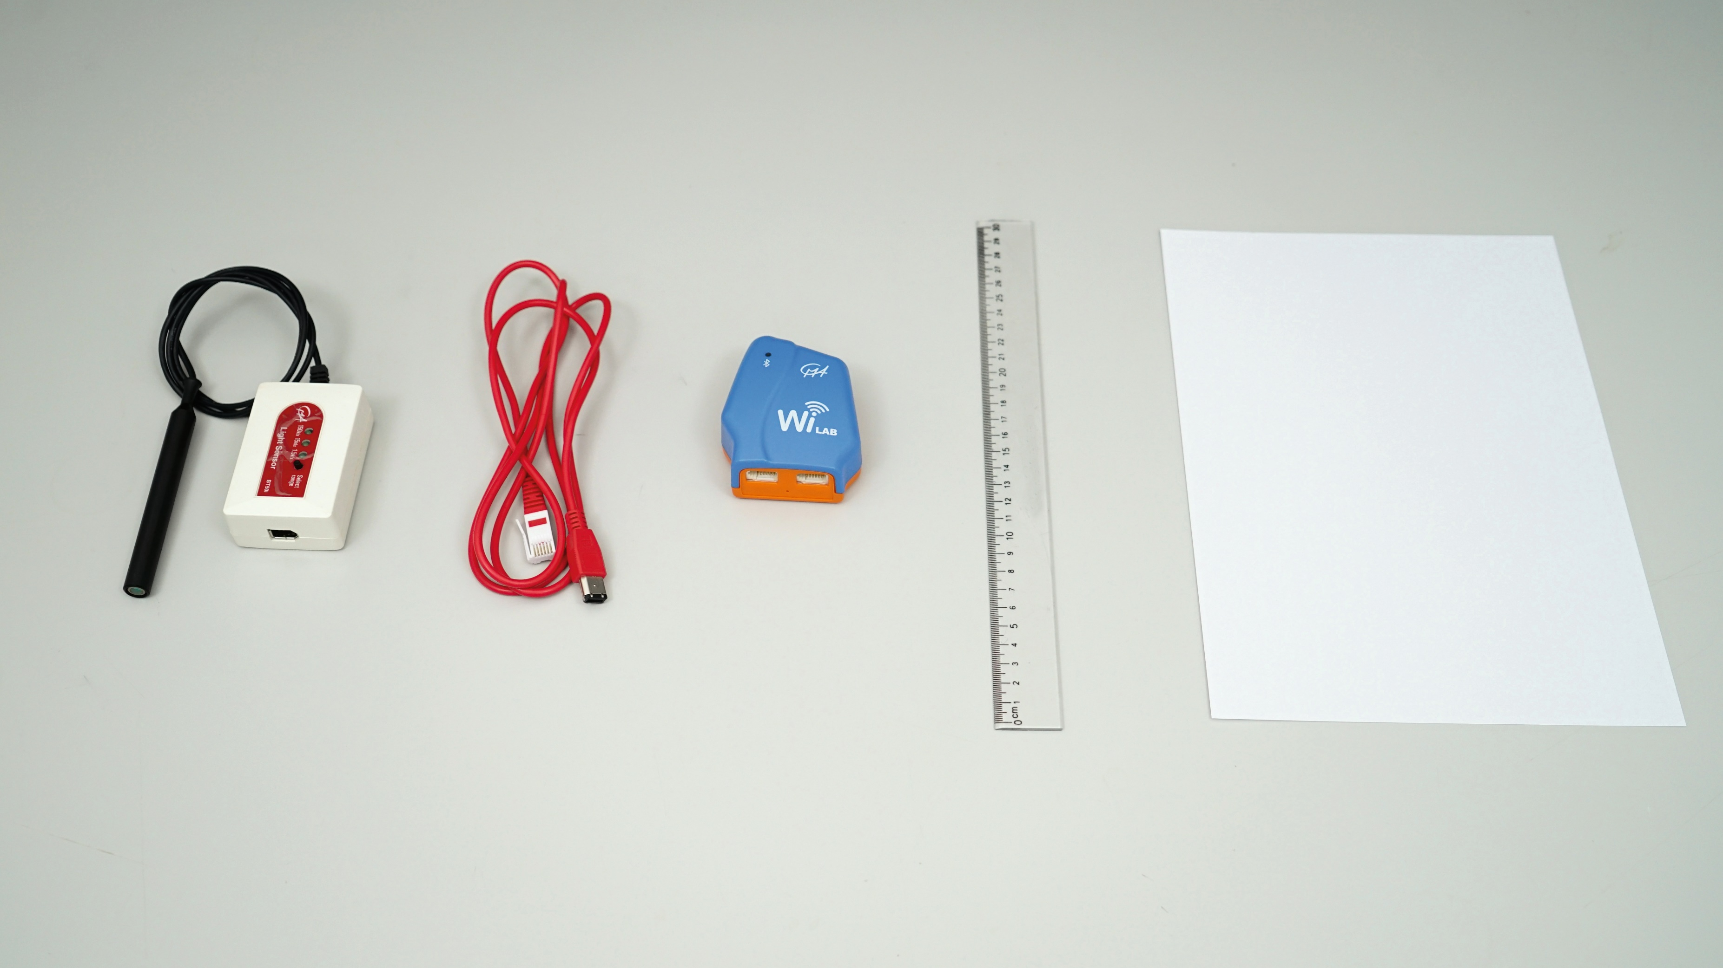
Cảm biến ánh sáng
Thước kẻ
Tờ giấy trắng
Chuẩn bị

Slide 11
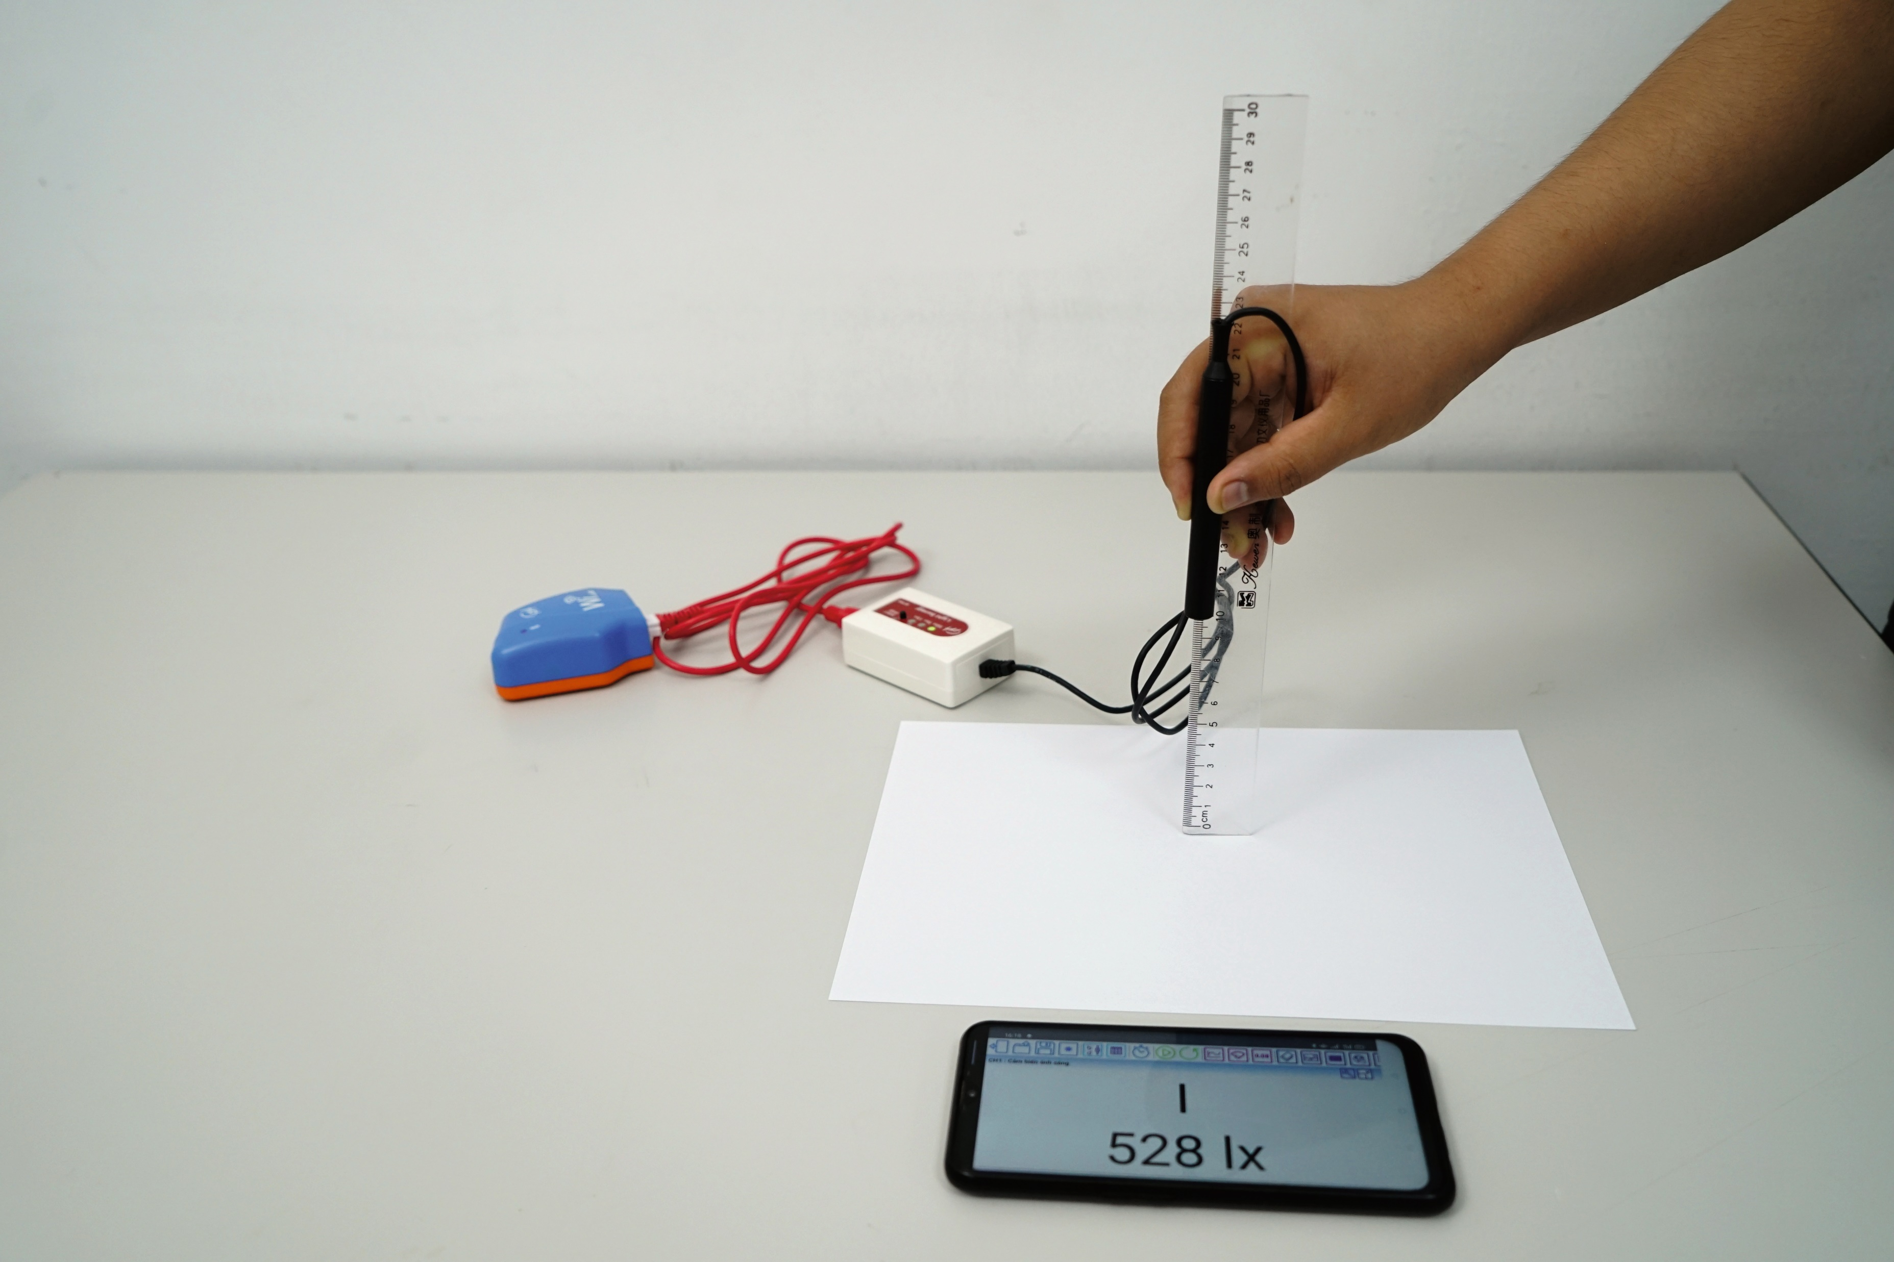
Các bước thực hiện
Lưu ý: Giáo viên hướng dẫn học sinh kết nối cảm biến với điện thoại hoặc máy tính
Bước 1: Đặt tờ giấy trắng tại nơi có ánh sáng
và để cảm biến ánh sáng cách tờ giấy 10 cm

Slide 12
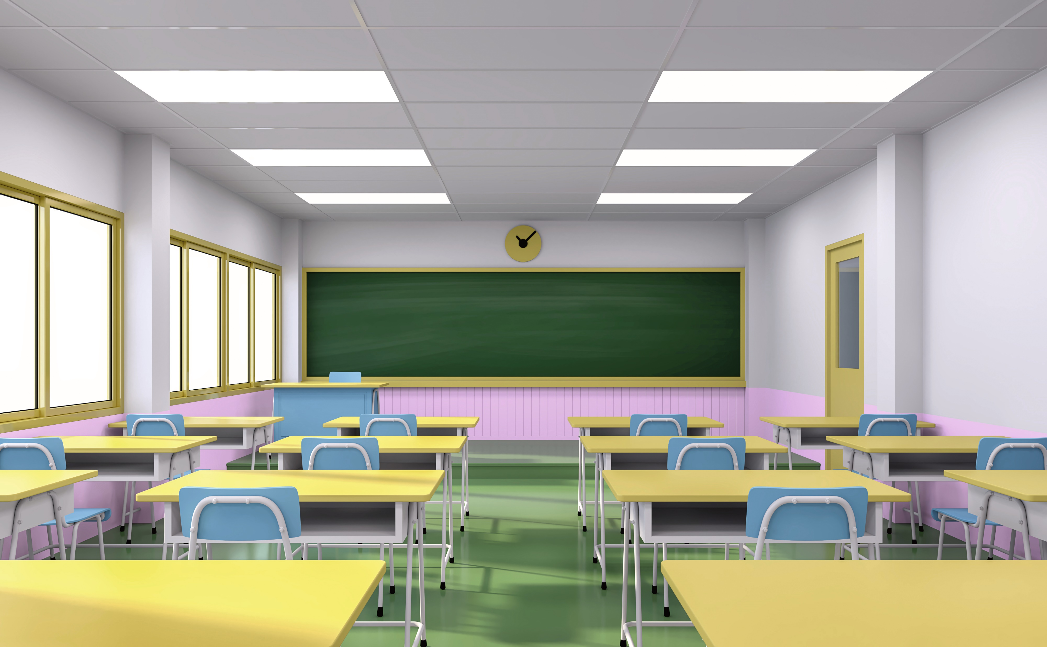
Các bước thực hiện (tiếp)
Bước 2: Di chuyển cảm biến và tờ giấy trắng để đo độ sáng ở các vị trí như hình dưới đây trong lớp học của em

Slide 13

........................
Bàn học gần cửa sổ
........................
Bảng lớp
........................
Bàn học gần cửa ra vào
........................
Bàn học giữa lớp
........................
Bàn học cuối lớp

Slide 14
Các bước thực hiện (tiếp)
Vị trí | Bàn học gần cửa số | Bảng lớp | Bàn học gần cửa ra vào | Bàn học gần giữa lớp | Bàn học cuối lớp
Sáng nhất | ✓
Tối nhất
✓
Bước 3: Đánh dấu ✓ vào các ô chỉ vị trí tối nhất,
sáng nhất của lớp trong bảng dưới đây

Slide 15
Đối chiếu với độ sáng tiêu chuẩn của lớp học, hãy cho biết lớp em có đủ ánh sáng không?
Đủ độ sáng
Thiếu sáng
Quá sáng
Độ sáng tiêu chuẩn là: 300 - 500 LUX

Slide 16
Hoạt động 3:
Vẽ bức tranh lớp học

Slide 17

Vẽ tranh lớp học
1. Em hãy vẽ ánh sáng từ
Mặt Trời và từ đèn chiếu sáng đến các vị trí bàn học bằng các mũi tên

Slide 18

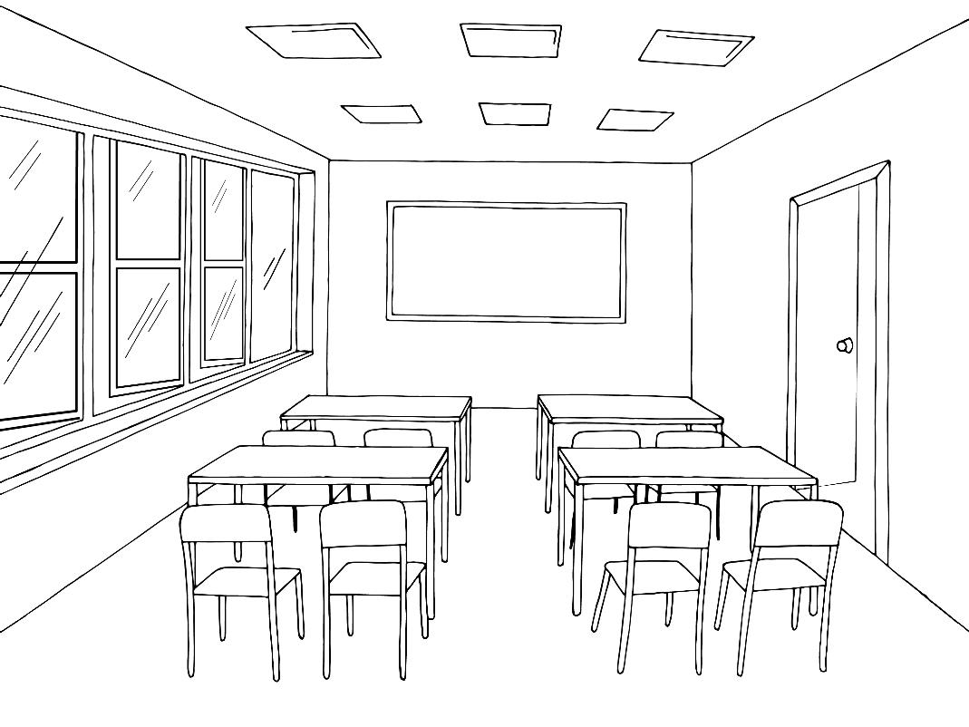
Ví dụ mẫu
Đèn
Mặt trời

Slide 19
Vẽ tranh lớp học
2. Tô màu lớp học theo ý thích của em
3. Dùng bút màu đỏ khoanh vào chỗ sáng nhất và bút màu đen khoanh vào chỗ tối nhất trong lớp

Slide 20
Ví dụ mẫu
Đèn
Mặt trời

Slide 21
Giới thiệu bức tranh
Gợi ý:
- Nêu các nguồn sáng trong lớp học
- Giới thiệu các vị trí sáng nhất và tối nhất trong lớp học
- Giới thiệu chỗ em ngồi và nhận xét độ sáng ở đó

Slide 22
Hoạt động 4:
Điều mong ước về lớp học của em

Slide 23


Làm thiệp
Em hãy làm một tấm thiệp và viết điều em mong ước về lớp học và ánh sáng trong lớp học và chia sẻ cho mọi người nhé!

Slide 24
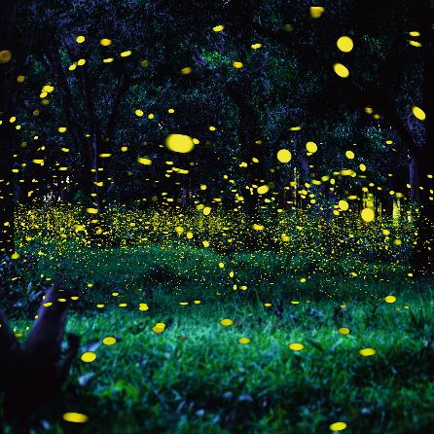
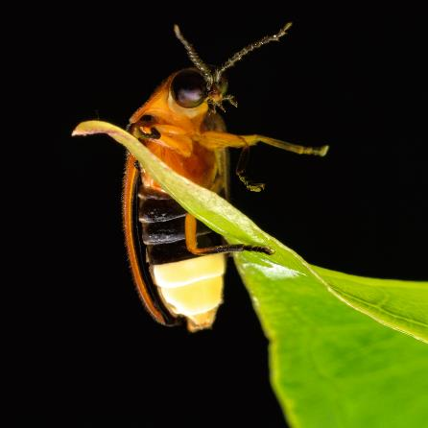
Đố em
Dựa vào những hình ảnh sau đây, đố em biết đây là con vật nào?

Slide 25
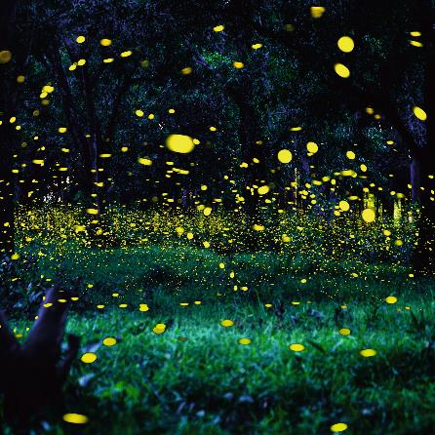

Đố em
Đó chính là CON ĐOM ĐÓM

Slide 26


Góc khoa học
Buổi tối mùa hè, các em có thể thấy đốm sáng lập lòe ở bãi cỏ hoặc bụi cây, đó thường là do con đom đóm phát ra. Ánh sáng này thường có màu đỏ cam hoặc vàng xanh.
Chúng ta thường bắt gặp đàn đom đóm cùng phát sáng trên cánh đồng, đường ven rừng, ...tạo nên cảnh tượng rất đẹp

Slide 27
Hoạt động 5:
CỦNG CỐ

Slide 28

Câu 1: Đâu là nguồn sáng tự nhiên?
A. Mặt trời, ngôi sao
B. Ngọn nến, đèn pin
Đáp án: A. Mặt trời, ngôi sao
Mở đáp án

Slide 29
Câu hỏi 2: Con vật nào phát sáng vào ban đêm?
A. Đom đóm
B. Con mèo, con chó
Đáp án: A. Đom đóm
Mở đáp án

Slide 30
Hẹn gặp lại em ở
tiết học sau!

